Slide 1
Análisis y Evaluación de las principales Tecnologías de Servidores, Almacenamiento y Respaldo del mercado.
Caso Práctico: Elaboración de Especificaciones Técnicas para la Empresa Akros Soluciones Tecnológicas
Autor: Christhian Javier Chamba Prieto
Director: Ing. Walter Fuertes
Codirector: Ing. Danilo Martinez
Informante: Ing. César Villacis
Director de la Carrera: Ing. Mauricio Campaña

Slide 2
Contenido
Objetivos
Alcance
Introducción
Marco Teórico
Diseño de la Investigación
Solución Propuesta
Validación y Verificación de la Solución
Conclusiones y Recomendaciones

Slide 3
Contenido
Objetivos
Alcance
Introducción
Marco Teórico
Diseño de la Investigación
Solución Propuesta
Validación y Verificación de la Solución
Conclusiones y Recomendaciones

Slide 4
Objetivos
Realizar la elaboración de las especificaciones técnicas para la empresa Akros Soluciones Tecnológicas de la infraestructura tecnológica recomendada, mediante el análisis y comparación de las principales tecnologías de servidores, almacenamiento y respaldo del mercado; acorde a las necesidades del CORE del negocio.
Específicos:
  Realizar un estudio comparativo de las tecnologías de procesamiento, almacenamiento y respaldos de los fabricantes: HP, DELL e IBM , NetApp y EMC .
  Realizar el levantamiento de información de las aplicaciones que se necesitan implementar y el crecimiento de las mismas de la empresa Akros Soluciones Tecnológicas.
  Definir los requerimientos necesarios para los servicios con los que actualmente cuenta y el crecimiento acorde a las nuevas líneas de negocio que va a implementar la empresa en un futuro.
  Determinar la cantidad de servidores, espacio y esquema de respaldos con tiempos de retención necesarios para cada uno de los servicios detallados anteriormente.

Slide 5
Contenido
Objetivos
Alcance
Introducción
Marco Teórico
Diseño de la Investigación
Solución Propuesta
Validación y Verificación de la Solución
Conclusiones y Recomendaciones

Slide 6
Alcance

Slide 7
Contenido
Objetivos
Alcance
Introducción
Marco Teórico
Diseño de la Investigación
Solución Propuesta
Validación y Verificación de la Solución
Conclusiones y Recomendaciones

Slide 8

Introducción
Según Gartner, en el mercado existen varios fabricantes de tecnologías de procesamiento, almacenamiento y respaldos.
Estudio comparativo (análisis y evaluación de características).
Empresa con 25 años en el mercado.
Crecimiento de 30% en los últimos 2 años.
No cuenta con infraestructura tecnológica acorde a las necesidades del negocio.
Crecimiento de al menos 50% en próximos 3 años.
Gartner Quadrant for Server, Storage & Backups

Slide 9
Contenido
Objetivos
Alcance
Introducción
Marco Teórico
Diseño de la Investigación
Solución Propuesta
Conclusiones y Recomendaciones

Slide 10
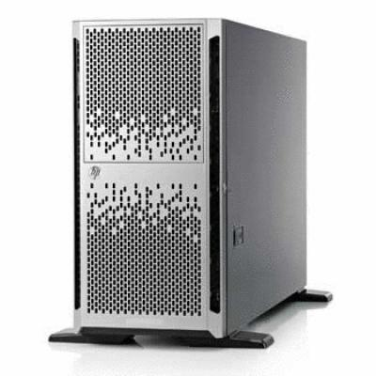
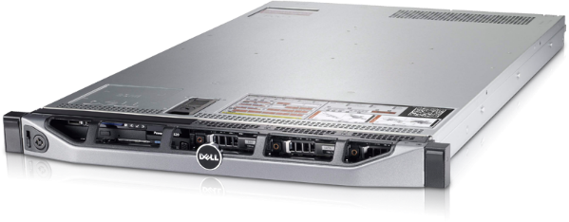
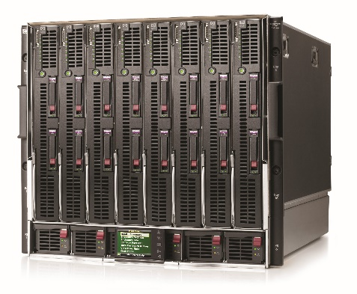
Definición de Servidor
Similares características que una PC con sistema operativo y aplicación (servicio).
Funciones: Dominio, DNS, Impresión, Correo, Archivos, Base de Datos, Web, etc.
Tipos:
  Torre → Expansión interna.
  Rack → PyMES.
  Blades → Centros de Datos y escalabilidad a futuro.

Slide 11
Redundancia de Servidores
Criticidad de un Servicio → Impacto que causa el no acceder a una aplicación.
Tipos de Redundancia:
  Componentes.
  Lógica.

Slide 12
Definición de Almacenamiento
Información es el mayor activo de las empresa.
Tipos de Discos: SAS y SATA.
Red de Almacenamiento:
  SAN (Storage Area Network).
  FC (Fibra Canal) → Altas velocidades.
  iSCSI → Protocolo de almacenamiento sobre red LAN.
Estructura:
  Servidores.
  Conectividad.
  Almacenamiento.

Slide 13
Arreglos de Discos (RAID)
RAID: Redundant Array of Independent Disk.
Administrar varios discos para mayor capacidad o protección de la información.
Tipos de RAID:
  Por Hardware.
  Por Software.
Niveles:
  RAID 0.
  RAID 1.
  RAID 5.
  RAID 6.
Niveles de RAID
RAID | Discos Mínimos | Cantidad de Discos | Espacio Utilizable | Reservado para Paridad | Soporte a Fallas | Costos | Ambientes Recomendados
0 | 1 | Pares / Impares | 100% | 0% | N/A | Bajo | Pruebas / Desarrollo
1 | 2 | Pares | 50% | 50% | 50% de los discos | Alto | Producción (Base de Datos)
5 | 3 | Pares / Impares | 80% | 20% | 1 disco | Medio | Todos los ambientes
6 | 5 | Pares / Impares | 60% | 40% | 2 discos | Medio | Todos los ambientes

Slide 14
Definición de Respaldo
Copia completa de los datos de aplicaciones y/o usuarios.
Deduplicación de Datos:
  Eliminar datos redundantes almacenando una sola copia y utilizando punteros al dato.
Medios de Respaldo:
  Cinta Magnética.
  Backup a Disco.

Slide 15
Contenido
Objetivos
Alcance
Introducción
Marco Teórico
Diseño de la Investigación
Solución Propuesta
Validación y Verificación de la Solución
Conclusiones y Recomendaciones

Slide 16
Levantamiento de Información (1/2)
Primero se definen los servicios con lo que cuenta actualmente.
Se realizó una encuesta al encargado del centro de datos.
Levantamiento de Información
Detalle | Cantidad
Usuarios Totales | 300
Cantidad de Pisos | 3
Usuarios por Pisos | 100
Detalle | Cantidad | Tipo (POE o POE+)
Cámaras IP | 30 | 30
Teléfonos IP | 300 | 300
Puntos de Red
Usuarios Totales

Slide 17
Levantamiento de Información (2/2)
Detalle | Descripción
Plataforma (Sistema Operativo) | Windows Server 2012
Aplicación | Microsoft Exchange 2013
Detalle | Descripción
Usuarios Totales | 300
Tamaño de Buzón de Usuarios VIP (GB) | 10
Tamaño de Buzón de Usuarios NO VIP (GB) | 2
Cantidad de Usuarios VIP | 20
Cantidad de Usuarios NO VIP | 280
Crecimiento Anual de Usuarios VIP (%) | 10
Crecimiento Anual de Usuarios NO VIP (%) | 10
Servidor de Correo
Detalle | Descripción
Tipo (Appliance o Software) | Appliance
Tipo (Interno o Externo) | Externo
Cantidad de Segmentos a Proteger | 3
Velocidad por Segmento | Internet → 4MB. Servidores → 10Gbps. Usuarios → 1Gbps.
Usuarios de Correo
Más Resultados
Firewall

Slide 18

Formulación de la Hipótesis
Hipótesis a contrastar:
“HP es la tecnología de servidores, almacenamiento y respaldo del mercado que se adapta a las necesidades de la empresa Akros Soluciones Tecnológicas”
Definición Operacional de Variables:
  Tecnología de Servidores.
  Tecnología de Almacenamiento.
  Tecnología de Respaldos.
Definición Operacional de Variables

Slide 19

Selección de la Muestra
Muestreo Aleatorio Estratificado → Homogeneidad en relación a la variable a estudio dentro de cada estrato y la máxima heterogeneidad entre los estratos.
Marcas Seleccionadas:
  Portafolio de las tres (3) tecnologías.
  Presencia local.
  HP.
  Dell.
  IBM.

Slide 20
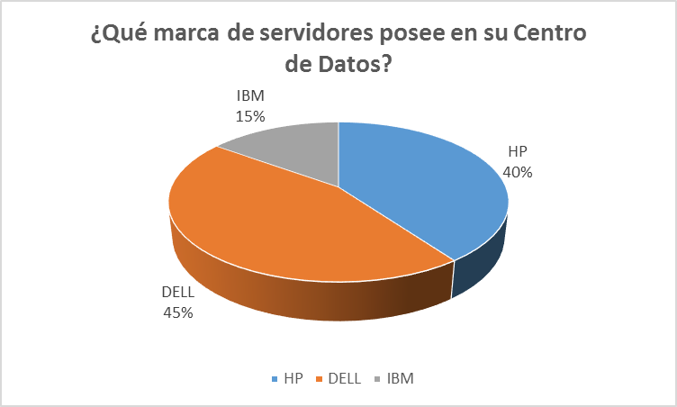
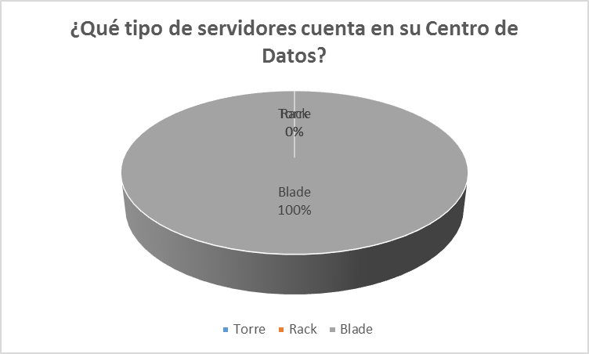
Análisis de la Línea Base (1/2)
Encuesta a veinte (20) administradores.
Conocer como están las infraestructura a nivel nacional.
Encuesta – Infraestructura IT

Slide 21
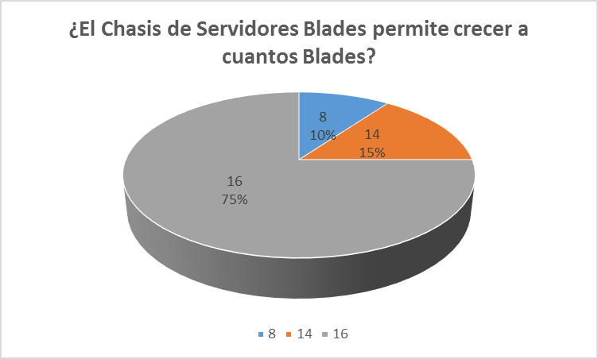
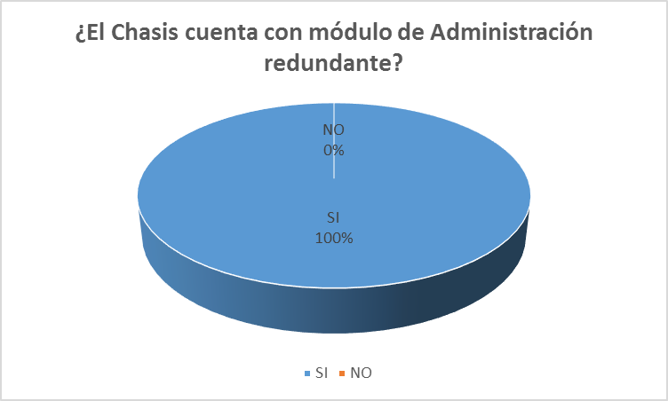
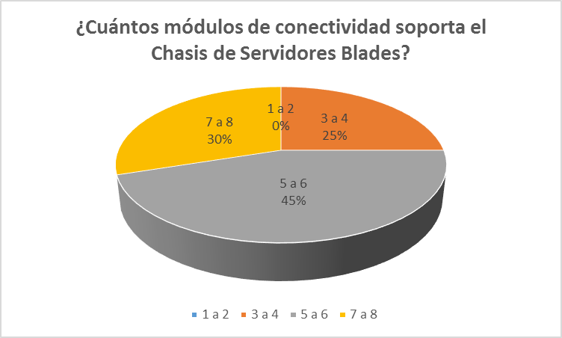
Análisis de la Línea Base (2/2)
Más Resultados

Slide 22

Evaluación Cuantitativa
Evaluación de las marcas seleccionadas a nivel de características de las tecnologías de procesamiento, almacenamiento y respaldos.
Resultados:
  Procesamiento → HP.
  Almacenamiento → Dell.
  Respaldos → HP.
Evaluación Cuantitativa

Slide 23
Contenido
Objetivos
Alcance
Introducción
Marco Teórico
Diseño de la Investigación
Solución Propuesta
Validación y Verificación de la Solución
Conclusiones y Recomendaciones

Slide 24
Diseño de la Solución
Premisas de Diseño:
  El crecimiento de la infraestructura debe ser del 50% en 5 años.
  Para la infraestructura de respaldos, se necesita contar con una solución de respaldo a disco.
Servicios a Virtualizar:
  Correo, Controlador de Dominio, Impresión.
  Servidor de Archivos, Antivirus, Gestión Documental.
  Inteligencia de Negocios (ERP), Intranet, Base de Datos.
Capacidad de Almacenamiento → 6TB.
Tipo | Cantidad | Espacio (GB) | Crecimiento (%) | Total (GB) | Total (TB)
Correo (VIP) | 20 | 10 | 50 | 3000 | 3.0
Correo (NO VIP) | 280 | 2 | 50 | 840 | 0.8
Archivos | 300 | 2 | 50 | 900 | 0.9
Gestión Documental | 300 | 2 | 50 | 900 | 0.9
Base de Datos | 1 | 250 | 50 | 375 | 0.4
 |  |  | Total ➔ | 6015 | 6

Slide 25
Infraestructura Propuesta (1/2)
Chasis de Servidores Blades c7000:
  2 módulos de administración (Onboard Administrator).
  2 módulos de conectividad (Virtual Connect FlexFabric) con 4 puertos SFP+ de 10Gbps para conexión a la red LAN y 2 puertos SFP+ de 8Gbps para la SAN.
  6 fuentes de poder y 10 ventiladores para soportar el chasis a su máxima capacidad de servidores blades.
3 Servidores Blades BL460c Gen8:
  2 procesadores E5-2660v2 de 10-CORES a 2,2Ghz con 25MB de Chache.
  128GB de memoria RAM con 8 dimms de 16GB.
  2 discos de 300GB a 10K SAS 2.5”.
  2 tarjetas de red convergentes (FlexFabric) que permita el tráfico LAN y SAN.
1 Storage 3Par StoreServ 7400:
  2 controladoras con 16 GB de memoria cache, 2 puertos SFP+ a 8Gbps, en total 32 GB y 4 puertos por par de controladoras.
  6TB en discos SSD y SAS.
  Software que permita el balanceo entre los 2 niveles de discos (Multi-Tiering).
Software de Virtualización:
  1 VMware vCenter Server Standrad.
  6 licencias de VMware vSphere Standard with Operation Manager.

Slide 26
Infraestructura Propuesta (2/2)

Slide 27
Arquitectura de Virtualización

Slide 28

Especificaciones Técnicas (TDR’s)
Enfocados a funcionalidades.
Características de servidores y almacenamiento.
Incluye servicios de implementación y soporte.
Especificación Técnicas

Slide 29
Contenido
Objetivos
Alcance
Introducción
Marco Teórico
Diseño de la Investigación
Solución Propuesta
Validación y Verificación de la Solución
Conclusiones y Recomendaciones

Slide 30
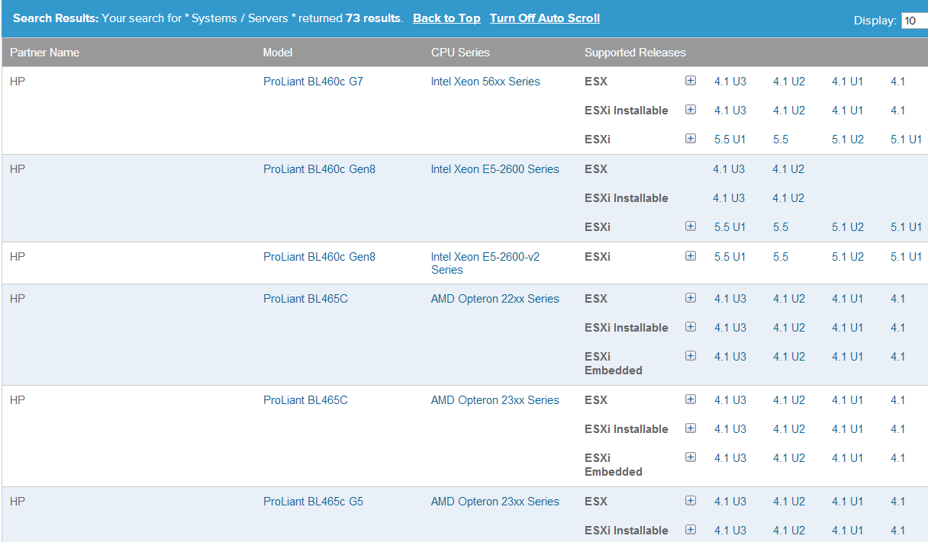
Tecnología de Servidores
Página de Compatilidad VMware:
  http://www.vmware.com/resources/compatibility/search.php
  Product Release Version: All
  System Type: Blade
  Partner Name: HP.

Slide 31
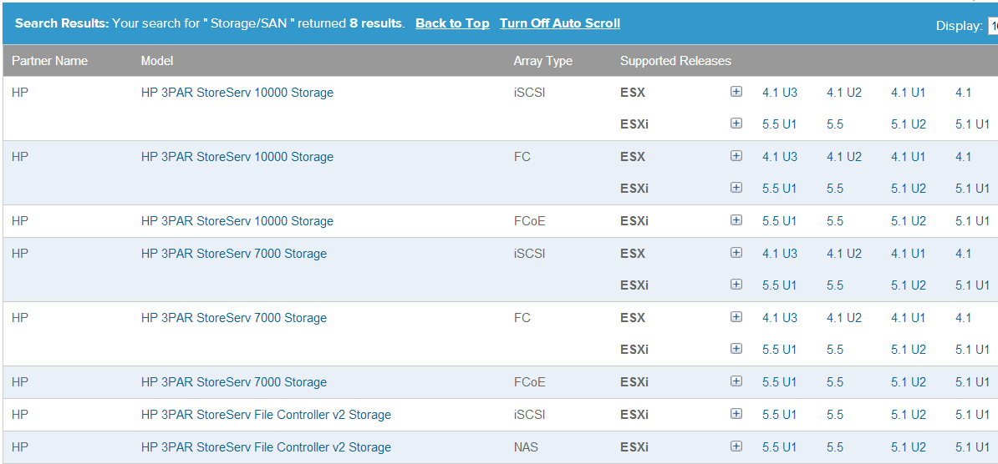
Tecnología de Almacenamiento
Página de Compatilidad VMware:
  http://www.vmware.com/resources/compatibility/search.php
  Looking for: Storage/SAN
  Product Release Version: All
  Array Type: All
  Keyboard: StoreServ

Slide 32
Compatibilidad de Servicios
Servicios a Implementar:
  Correo: Microsoft Exchange Server.
  Inteligencia de Negocios (ERP): SAP.
  Intranet: Microsoft Sharepoint Server.
  Base de Datos: Oracle DataBase.
Documentos de Best Practices:
  Correo: Exchange 2013 on VMware - Best Practices.
  Controlador de Dominio: Active Directory and Domain Services on VMware - Best Practices.
  Inteligencia de Negocios (ERP): SAP Solutions on VMware - Best Practices.
  Intranet: SharePoint 2010 on VMware - Best Practices.
  Base de Datos: Oracle Databases on VMware - Best Practices.
Exchange 2013 on VMware - Best Practices
Active Directory and Domain Services on VMware - Best Practices
SAP Solutions on VMware - Best Practices
SharePoint 2010 on VMware - Best Practices
Oracle Databases on VMware - Best Practices

Slide 33
Contenido
Objetivos
Alcance
Introducción
Marco Teórico
Diseño de la Investigación
Solución Propuesta
Validación y Verificación de la Solución
Conclusiones y Recomendaciones

Slide 34
Conclusiones
Se ha realizado el estudio comparativo de las tecnologías de procesamiento, almacenamiento y respaldos de las marcas consideradas líderes de la industria, este estudio puede ser utilizado por cualquier empresa, dado que el mismo se enfoca en funcionalidades y no en un marca en particular.
Como parte de la definición de las especificaciones, se realizó el levantamiento de información de las aplicaciones con las que actualmente cuenta y las que tienen planificado implementar, con esta información se pudo determinar la cantidad de servidores, espacio y esquema de respaldos para cada uno de los servicios y/o aplicaciones.
Se ha realizado una encuesta a los encargados de tecnología de varias empresas con el fin de determinar las características de las soluciones que actualmente poseen, esto nos ha permitido visualizar la situación actual de algunas infraestructuras locales con el fin de elaborar una solución apegada al mercado local.
El objetivo de la presente tesis era realizar la elaboración de las especificaciones técnicas para la empresa Akros Soluciones Tecnológicas de la infraestructura tecnológica recomendada, mediante el análisis y comparación de las principales tecnologías de servidores, almacenamiento y respaldo del mercado. Acorde a las necesidades del CORE del negocio, este objetivo se pudo cumplir siendo beneficioso para la empresa debido a que actualmente cuenta con las especificaciones técnicas que mejor se acoplan a las necesidades CORE del negocio.
VMware vSphere es la infraestructura de virtualización que se va a implementar, la misma permite contar con funcionalidades de Alta Disponibilidad así como también optimizar el uso de la infraestructura física sin que esto afecta el desempeño de las aplicaciones.

Slide 35
Recomendaciones
Con el avance continúo de la tecnología, el cual involucra nuevas características y/o funcionalidades en las tecnologías de procesamiento, almacenamiento y respaldos, se recomienda mantener actualizadas las matrices de comparación con el fin de que las mismas estén al día con las nuevas ventajas que ofrecen los fabricantes líderes de la industria.
Debido al crecimiento de clientes que actualmente posee la empresa Akros Soluciones Tecnológicas, se sugiere que se realice un levantamiento de información de los nuevos servicios con el fin de contar con una planificación de recursos de forma anual.
Se aconseja mantener actualizada la infraestructura de virtualización VMware vSphere a las últimas versión con el fin de evitar inconvenientes en los servidores CORE del negocio.
Como mejora del presente proyecto, se recomienda que la empresa Akros Soluciones Tecnológicas, continúe con el estudio de infraestructuras de replicación y continuidad del negocio que permita contar con un site alterno o de contingencia.

Slide 36



